Slide 1
মাল্টিমিডিয়া ক্লাসে স্বাগতম

Slide 2
পরিচিতি
মো: আব্দুল মালেক
সহকারী শিক্ষক (কম্পিউটার)
কাজী আব্দুল মাজেদ একাডেমী
পাংশা, রাজবাড়ী।
মোবাইল: ০১৭১৭-০০২১৫১
ই-মেইল : abdulmalek1972p@gmail.com
Website: www.teachersnews24.com
শ্রেণিঃ অষ্টম
বিষয়ঃ গণিত

Slide 3
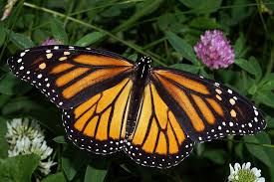
প্রজাপতি

Slide 4
পাতা

Slide 5
ত্রিভুজ আকৃতির সেপ

Slide 6
টাইলস

Slide 7
প্যাটার্ন

Slide 8
শিখন ফল
এই পাঠ শেষে শিক্ষার্থীরা...
১। প্যাটার্ন কী ব্যাখ্যা করতে পারবে ।
২। ইরাটোস্থিনিক ছাঁকনির সাহায্যে মৌলিক সংখ্যা নির্ণয় করতে পারবে ।
৩। সাংখিক প্যাটার্নের পরবর্তী সংখ্যা নির্ণ য় করতে পারবে।

Slide 10
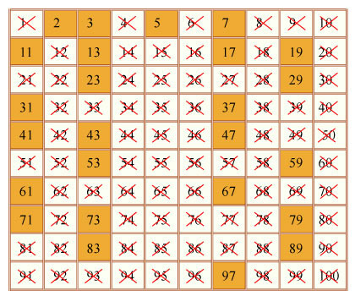
ইরাটোস্থিনিক এর ছাকনি

Slide 11
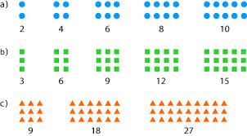

Slide 14
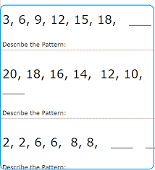
দলীয় কাজ
পরবর্তী দুটি সংখ্যা লিখ

Slide 15
মুল্যায়ন
১।প্যাটার্ণ কী?
২।প্রকৃতিতে তুমি কী কোন প্যাটার্ন দেখতে পাও?
কোন কোন জিনিসে দেখতে পাও দুটির নাম বল।
৩।মৌলিক সংখ্যা কী?
৪।১-১০ পর্যন্ত কয়টি মৌলিক সংখ্যা আছে?

Slide 16
বাড়ির কাজ
সাং খিক প্যাটার্নের পরবর্তী তিনটি সংখ্যা নির্ণ য় কর।
১।২৪,২০,১৬,১২,৮...
২।০,৩,৮,১৫,২৪,...

Slide 17
ধন্যবাদ

